Slide 1

Python como una calculadora

Slide 2
Ahora, se va a mostrar un nuevo lado de la función print(). Ya se sabe que la función es capaz de mostrar los valores de los literales que le son pasados por los argumentos.
print(2+2)

Slide 3
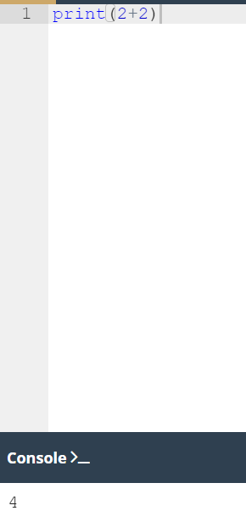
Reescribe el código en el editor y ejecútalo. ¿Puedes adivinar la salida? Deberías de ver el número cuatro. Tómate la libertad de experimentar con otros operadores. Sin tomar esto con mucha seriedad, has descubierto que Python puede ser utilizado como una calculadora. No una muy útil, y definitivamente no una de bolsillo, pero una calculadora sin duda alguna. Tomando esto más seriamente, nos estamos adentrado en el terreno de los operadores y expresiones.

Slide 4
Los operadores básicos

Slide 5

Un operador es un símbolo del lenguaje de programación, el cual es capaz de realizar operaciones con los valores. Por ejemplo, como en la aritmética, el signo de + (más) es un operador el cual es capaz de sumar dos números, dando el resultado de la suma.

Slide 6

Sin embargo, no todos los operadores de Python son tan simples como el signo de más, veamos algunos de los operadores disponibles en Python, las reglas que se deben seguir para emplearlos, y como interpretar las reglas que realizan.

Slide 7
Se comenzará con los operadores que están asociados con las operaciones aritméticas más conocidas:
+, -, *, /, //, %, **

Slide 8
Operadores Aritméticos: exponenciación

Slide 9
Un signo de ** (doble asterisco) es un operador de exponenciación (potencia). El argumento a la izquierda es la base, el de la derecha, el exponente.
Las matemáticas clásicas prefieren una notación con superíndices, como el siguiente: 23. Los editores de texto puros no aceptan esa notación, por lo tanto Python utiliza ** en lugar de la notación matemática, por ejemplo, 2 ** 3.

Slide 10
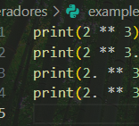

Observa los ejemplos en la ventana del editor.
Nota: En los ejemplos, los dobles asteriscos están rodeados de espacios, no es obligatorio hacerlo pero hace que el código sea mas legible.
Los ejemplos muestran una característica importante de los operadores numéricos de Python.
Ejecuta el código y observa cuidadosamente los resultados que arroja. ¿Puedes observar algo?

Slide 11

Recuerda: Es posible formular las siguientes reglas con base en los resultados:
Cuando ambos ** argumentos son enteros, el resultado es entero también.
Cuando al menos un ** argumento es flotante, el resultado también es flotante.
Esta es una distinción importante que se debe recordar.

Slide 12
Operadores Aritméticos: Multiplicación

Slide 13
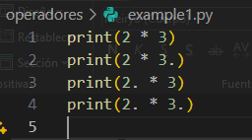

Un símbolo de * (asterisco) es un operador de multiplicación.
Ejecuta el código y revisa si la regla de entero frente a flotante aún funciona.

Slide 14
Operadores Aritméticos: División

Slide 15
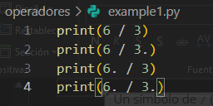

Un símbolo de / (diagonal) es un operador de división.
El valor después de la diagonal es el dividendo, el valor antes de la diagonal es el divisor.
Ejecuta el código y analiza los resultados.

Slide 16

¿Notas algo?

Slide 17
Deberías de poder observar que hay una excepción a la regla.
El resultado producido por el operador de división siempre es flotante, sin importar si a primera vista el resultado es flotante: 1 / 2, o si parece ser completamente entero: 2 / 1.
¿Esto ocasiona un problema? Sí, en ocasiones se podrá necesitar que el resultado de una división sea entero, no flotante.
Afortunadamente, Python puede ayudar con eso.

Slide 18
Operadores Aritméticos: División Entera

Slide 19
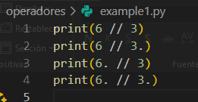

Un símbolo de // (doble diagonal) es un operador de división entera. Difiere del operador estándar / en dos detalles:
El resultado carece de la parte fraccionaria, está ausente (para los enteros), o siempre es igual a cero (para los flotantes); esto significa que los resultados siempre son redondeados.
Se ajusta a la regla entero frente a flotante.
Ejecuta el ejemplo debajo y observa los resultados:

Slide 20

Como se puede observar, una división de entero entre entero da un resultado entero. Todos los demás casos producen flotantes.
Hagamos algunas pruebas mas avanzadas.
Observa el siguiente fragmento de código:

Slide 21


Imagina que se utilizó / en lugar de // - ¿Podrías predecir los resultados?
Si, sería 1.5 en ambos casos. Eso está claro.

Slide 22


Lo que se obtiene son dos unos, uno entero y uno flotante.
Esto es muy importante: el redondeo siempre va hacia abajo.

